Slide 1
Учитель начальных классов МОУ ТЭЛ
Литвиненко Татьяна Анатольевна
Урок русского языка
Тема:
«Дополнение основы предложения
неглавными словами»

Slide 2
Цели и задачи:
1. Выяснить способность неглавных слов пояснять
признаки действующих лиц (быть определениями),
способ действия (быть обстоятельствами образа
действия), и время действия (быть обстоятельствами
времени)
2. Учить детей наращивать предложения, подбирая
слова, нужные по смыслу.
3. Закреплять умение определять основу предложения.
4. Учить ставить вопрос от главного слова к
зависимому.
5. Развивать фонематический слух и правильное
произношение слов.

Slide 3
Организационный момент
Подарив улыбку другу
Радость сам ты ощущаешь,
И с хорошим настроеньем
Наш урок ты начинаешь!

Slide 4
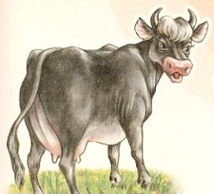
Вдруг наступила тишина и мгла:
На землю туша чёрная легла.
Звукобуквенная зарядка
«Если буква заблудилась»

Slide 5

Объясни разницу
туша [туша]
туча [туч’а]

Slide 6
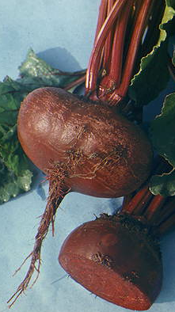
Произноси правильно!
Хоть я сахарной зовусь,
Но от дождя я не размокла,
Крупна, кругла,
Сладка на вкус.
Узнали вы?
Я - СВЁКЛА

Slide 7
Минута чистописания
Запишите стихотворение с правильным словом:
Вдруг наступила тишина и мгла:
На землю туча чёрная легла.

Slide 8
Постановка темы и целей
На предыдущем уроке мы узнали что
пара главных слов, командующих друг
другом, составляют основу предложения.
- Нужны ли предложению кроме главных
слов ещё и другие слова?
- Какую работу они выполняют?
- Сегодня мы проведём наблюдение и
попробуем это выяснить.

Slide 9
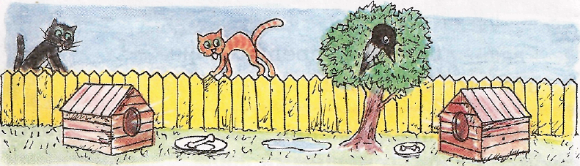
Рассмотри картинки и сравни предложения
1. Собака лает. 2. Собака лает.
- Это одинаковые предложения? Они состоят из одной основы?

Slide 10
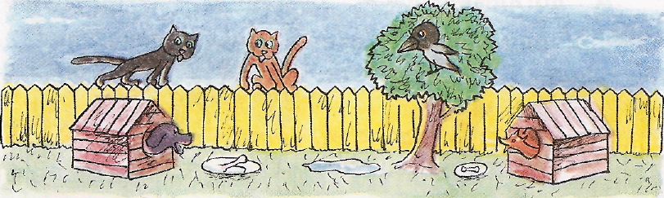
Прочитай два других предложения
1. (Какая?) Маленькая рыжая собака лает.
2. (Какая?) Большая чёрная собака лает.
Можно ли сказать, что эти предложения состоят только из основы?
Какие слова сделали их разными?
Что помогли уточнить эти слова? (признак каждой собаки)

Slide 11
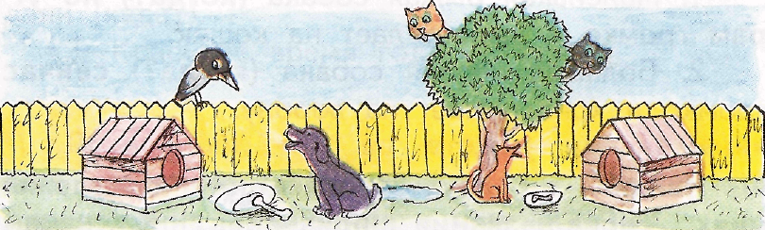
Представляешь ли ты, как именно лает каждая собака?
1. Маленькая рыжая собака (как?) весело и звонко лает.
2. Большая чёрная собака (как?) громко и хрипло лает.
Изобразите, как лает каждая собака.
Для чего в предложении нужны слова отвечающие на вопрос как?
(чтобы узнать каким образом лает каждая собака)

Slide 12
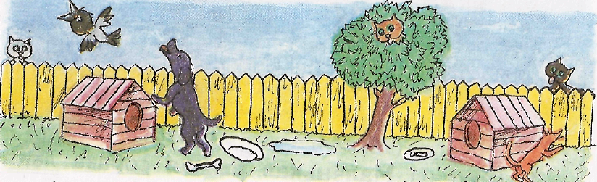
А догадываешься, на кого лает каждая собака?
1. Маленькая рыжая собака весело и звонко лает (на кого?) на кошек.
2. Большая чёрная собака громко и хрипло лает (на кого?) на ворону.
Какую работу выполняют слова, отвечающие на вопрос НА КОГО?
(дополняют, поясняют на кого лает каждая собака)

Slide 13
А когда же именно лает каждая собака?
1. Маленькая рыжая собака (когда?) по утрам весело и звонко лает на кошек.
2. Большая чёрная собака (когда?) сейчас громко и хрипло лает на ворону.
Что помогли уточнить слова, отвечающие на
вопрос КОГДА?
Запишите два последних предложения
(по вариантам) разобрав их по членам
предложения.
Так зачем же в предложении нужны
неглавные слова?

Slide 14
Устно дополни первые два предложения неглавными словами. Третье предложение должно подтверждать то, о чём говорит второе.
1. Подул (какой?) ветер.
2. (Какие?) листья слетали (откуда?) и падали (куда?).
3. Красивое время года – осень!

Slide 15
Подведение итогов урока
Благодарю за прекрасную работу.
Вы были очень наблюдательными и узнали
что неглавные слова помогают дополнить и
уточнить то, о чём говорят главные слова.
ДОМАШНЕЕ ЗАДАНИЕ
с. 19 упр. 2
Записать второе предложение.
Подчеркнуть в нём основу.

